Slide 1
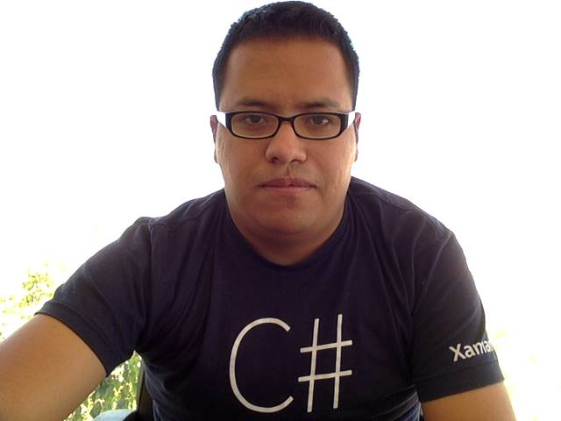
4.9- La introducción a Core Data y sus componentes. 4.10- La utilización de los diferentes componentes del Core Data
Ing. Felipe Hernández Palafox

Slide 2

¿Que es Core Data?
Es un Framework que nos facilita Apple, y que por debajo realmente utiliza SQL Lite, pero contamos con una serie de herramientas que nos facilita tanto la creación del modelo como su gestión posterior desde código. Esta es la opción que vamos a abordar en este artículo

Slide 3
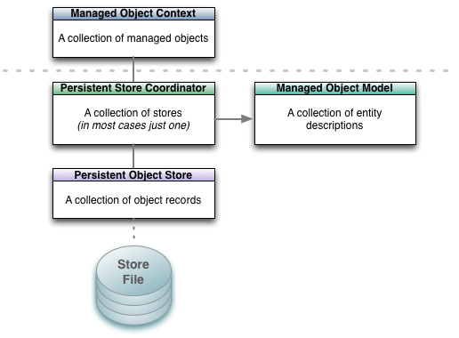
Que conforma a Core Data
Managed Object Model: definición del modelo de datos.
Persistent Storage Coordinator: es el encargado de persistir la información.
Managed Object Context: “memoria temporal” donde poder trabajar antes de realizar la persistencia.

Slide 4
Managed Object Model (MOM)
Es el modelo de la app. Aquí es donde se definen las entidades, atributos y relaciones mencionadas antes. Se define en un archivo de extensión .xcdatamodeld. Lo usarás para definir qué entidades necesitas, qué propiedades tienen y cómo se relacionan entre ellas.

Slide 5
Managed Object Context (MOC)
Viene a ser un intermediario muy eficaz entre todo ese entramado de datos y nosotros. Carga en memoria los objetos que necesitamos, y efectivamente, nos permite interactuar con ellos (leerlos, guardarlos, eliminarlos, etc). crear una instancia de él en el código de manera temprana, al igual que lo hacías con tu modelo.

Slide 6
Persistent Store Coordinator (PSC).
Se comunica con el MOC que acabamos de ver, y su labor consiste en hacer que los datos pasen en fila, por decirlo de alguna manera. Gracias a él no tenemos que preocuparnos de no corromper los datos. Es la pieza clave que relaciona los datos cargados en memoria (MOC), el acceso a disco, y el modelo que hemos creado (MOM).

Slide 7
Persistent Object Store (POS).
Él se encarga de negociar directamente con la base de datos, que en la gran mayoría de los casos será SQLite.

Slide 8
Ejemplo de uso
link

